Slide 1
Ekolojik, Ekonomik ve Sosyal Sürdürülebilirlik İçin
gelisimedu
igugelisim

Slide 2
Perfüzyon(lisans)
Bölüm Adı
Kardiyopulmoner bypass
Dersin Adı
Dersin Haftası: 6. Hafta
Dersin Öğr. Üyesinin Adı: Dr. Ali Rıza Cenal
E-Posta: arcenal@gelisim.edu.tr
Telefon: 0532 570 01 96

Slide 3
Geçen Ders Hakkında

Slide 4
Ders Bilgileri
Ders Günü ve Saati
8 Kasım 2022 Salı saat 15.00
Dersin Kredisi
GBS
Linki
Görüşme
Gün ve Saatleri
Dersin Öğretim Üyesinin Konumu

Slide 5
Koroner emboli
Haftalık Akış

Slide 6
Haftalık Akış
Emboli : Bir damarın uzak bir yerden gelen pıhtı v.b. tıkaçlarla tıkanması
Tromboz: Bir damarın içindeki, bulunduğu yerdeki bir pıhtılaşma mekanizması ile tıkanması(plak rüptürü..)

Slide 7
Haftalık Akış
Koroner emboli, öncelikle kalp kapak hastalığı ve atriyal fibrilasyonu gibi birçok faktörden dolayı ortaya çıkabilen nadir ve potansiyel olarak ölümcül bir fenomendir.(MI’ların yaklaşık %5’den sorumlu ve %12 gibi mortalite oranları mevcut) .

Slide 8
Haftalık Akış
Koroner embolizmin teşhisi, tedavisi ve yönetimi konusunda fikir birliği yoktur ve tedavi eden hekimin takdirine bağlıdır.

Slide 9
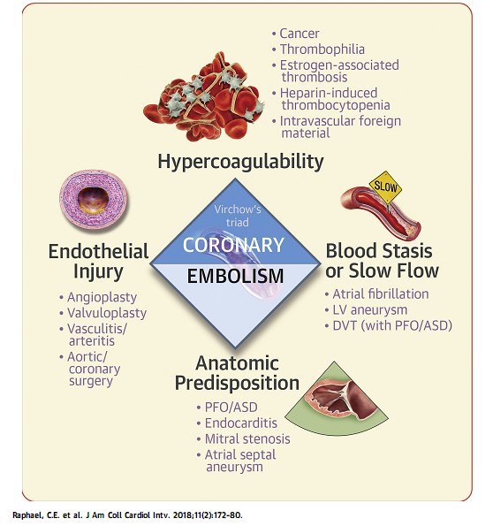
Haftalık Akış

Slide 10
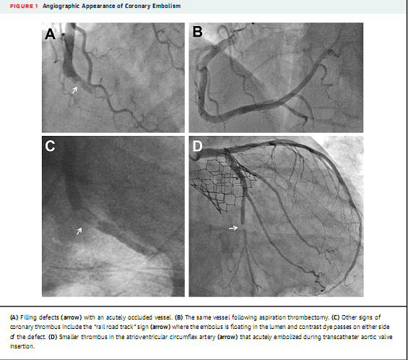
Haftalık Akış

Slide 11
Haftalık Akış
Yapılan bir çalışmada hem kalp hem de sistemik hastalıklardan dolayı koroner embolizmin altta yatan nedenleri;
En sık atriyal fibrilasyon (% 28.3)
malignite (% 15.1)

Slide 12
Haftalık Akış
dilate kardiyomiyopati (% 9.4)
endokardit (% 7.5)
sistemik otoimmün hastalık veya antifosfolipid sendromu (% 7.5)
intrakardiyak tümör (% 5.7) (en sık sol atrial mixoma)

Slide 13
Gaz embolisi
Haftalık Akış
Gaz embolisi hava, azot protoksit, karbondioksit gibi gazların damar sistemine geçişi olarak tanımlanan iyatrojenik bir problemdir. Daha sık karşılaşılanı venöz hava embolizmidir (VHE).

Slide 14
Haftalık Akış
Arteryel hava embolisinde (AHE) ise kalp defektleri veya transpulmoner şantlardan sistemik dolaşıma hava geçişi olur ve paradoksik hava embolisi (PHE) olarak adlandırılır. VHE ile AHE’nin kliniği ve etkileri farklıdır. Fark edilmez veya tedavisiz bırakılırsa fatal seyredebilirler.

Slide 15
Haftalık Akış
Arteryel sisteme giren hava çoğu organ tarafından iyi tolere edilmekle birlikte oksijen tüketimi yüksek beyin, kalp gibi organlar arteryel emboliye bağlı hasara yatkındır.
End-arteriyoler tıkanma hava zerresinin distalinde hipoperfüzyon ve hipoksiye neden olur. Hücre hasarı dokuda ödeme neden olarak oksijenasyonu daha da azaltır.

Slide 16
Haftalık Akış
Havanın venöz sisteme girmesi için gaz kaynağı, gaz ile ven arasında bir bağlantı ve gazın içeri girmesi için basınç gradyenti gereklidir.
Sonuç, giren hava miktarına, giriş hızına ve hastanın o andaki pozisyonuna bağlıdır. Ayrıca türün ve cüssenin de önemli olduğu bilinmektedir.

Slide 17
Haftalık Akış
Köpeklerde hızlı verilen 7.5 ml/kg hava ölüme neden olurken tavşanlarda bu değer 0.55 ml/kg’dir. Çocukta ventrikül volümü küçük olduğundan aynı hava volümü erişkine oranla daha ciddi etkilere neden olacaktır. Yavaş infüzyon halinde giren hava, bir yandan da absorbe edildiğinden örneğin köpekler birkaç saat içinde 1400 ml hava girişini tolere etmektedirler.

Slide 18
Haftalık Akış
İnsanların tolere ettiği hava embolisi miktarını tahmin etmek zordur.
PHE’de küçük miktarlar kardiyovasküler ve/veya nörolojik semptomlara neden olmaktadır.
100-300 ml (ortalama 1 ml/kg) volüm fatal olabilir. 14 G kanülden 5 cm basınç farkı olduğunda 100 ml/ saniye hava girebildiği gösterilmiştir.

Slide 19
Haftalık Akış
Venöz hava embolisi sağ ventrikül basıncında artış, sağ kalp yetmezliği, azalmış kardiyak debi ve aritmilere neden olabilir. Aynen pulmoner embolide olduğu gibi pulmoner arter basıncında artış, ventilasyon/perfüzyon uyumsuzluğu, intrapulmoner şant ve artmış alveolara ölü boşluğa neden olur.

Slide 20
Haftalık Akış
Venöz hava embolisi patent foramen ovale ile sol kalp boşluklarına geçebilir. Hava kabarcıkları koroner artere geçip kardiyak iskemi, aritmi, hipotansiyon ve kardiyak arreste, serebral artere geçmesi konfüzyon, geçici iskemik atak ve felce neden olabilir. Aynı şekilde periferik arterlere geçen hava kabarcıkları tuzaklandığı yerde iskemiye neden olurlar.

Slide 21
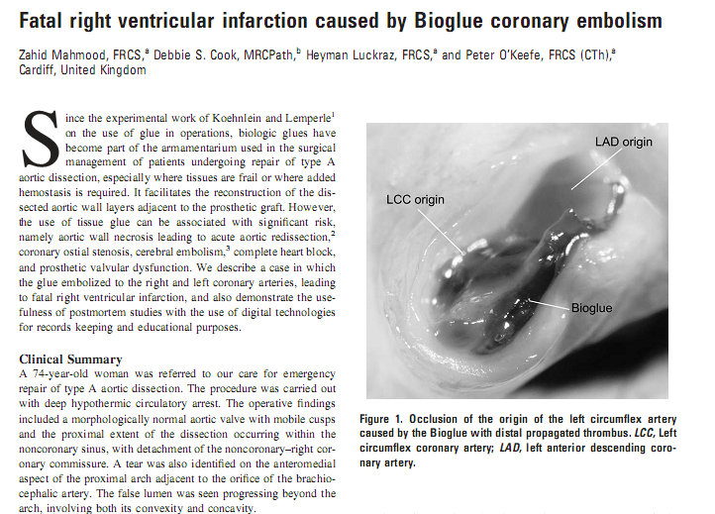
Haftalık Akış

Slide 22
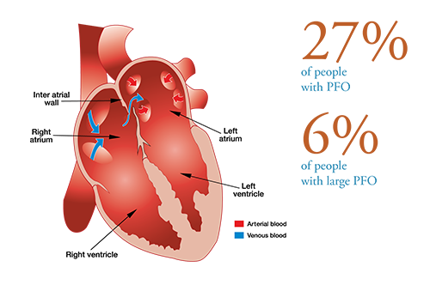
Haftalık Akış

Slide 23
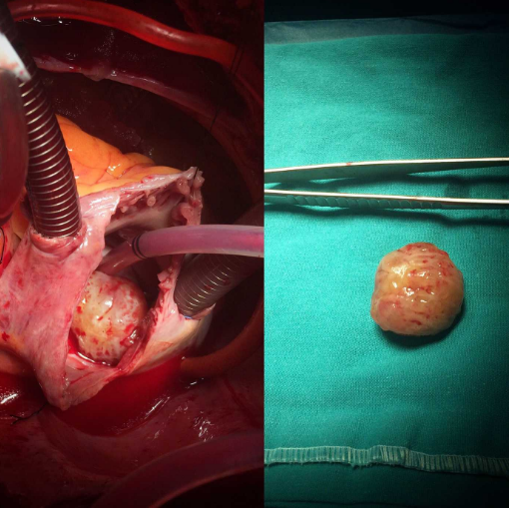
Haftalık Akış

Slide 24
Haftalık Akış

Slide 25
Açık Kalp Ameliyatları Sırasında Oluşan Intrakardiyak Hava
Haftalık Akış
Açık kalp ameliyatlarından sonra havanın çıkarılması ve hava embolisinin önlenmesi için standart hava çıkarma tekniklerine rağmen intrakardiyak hava kabarcıkları yaygın olarak (% 12-100) görülmektedir.

Slide 26
Haftalık Akış
Ekokardiyografik (TEE) olarak görülen hava partikülleri "mikrobubble" (mikrokabarcık) olarak adlandırılır .
2-120 mikron arasındaki mikrokabarcıklar bile ekokardiyografik olarak tesbit edilebilirler

Slide 27
Haftalık Akış
Ekokardiyografi rehberliğnide yapılan çalışmalarda intrakardiyak hava kabarcıklan miktarı azaltılabilmiş, fakat tamamen tahliyesi mümkün olmamıştır.
Günümüzde sol ventrikülde hava kabarcıklannın gözlenmesinin klinik öneminin olup olmadığı bilinmemektedir.

Slide 28
Haftalık Akış
Bazı hastalarda son derece yüksek yoğunluktaki intrakaviter kabarcıkların aortaya atılmasına rağmen hastalarda "gross" nörolojik bulgu oluşmamıştır.
Yapılan çalışmalarda aort kanülasyonu sırasında, kardiyopulmoner "bypas"ın ilk başladığı dakikalarda mikrokabarcıklar tesbit edilmiştir.

Slide 29
Haftalık Akış
Kalbin açılmamasına rağmen koroner bypass ameliyatları sırasında da mikrokabarcıklar görülebilmektedir.

Slide 30
Haftalık Akış
Mikrokabarcıkların sol atrium ve sol ventrikülde kalbin açıldığı kapak ameliyatlarından sonra daha yoğun ve görülme oranın yüksek olduğu (%67-100), kalbin açılmadığı koroner "bypass" ameliyatl arından sonra daha düşük yoğunlukta ve görülme oranın daha az olduğu önceki çalışmalarda intraoperatif ekokardiyografi ile ortaya konmuştur.

Slide 31
Haftalık Akış
Kalp açıkıkken pulmoner venlere giren ve tutulduğu ileri sürülen havanın daha sonra pulmoner venlerden kalbe geldiği ekokardiyografik olarak gösterilmiştir.
Parsiyel kardiyopulmoner "bypass"a geçilmesi ya da kardiyopulmoner "bypass"dan çıkılması ile pulmoner kan akınıının artması sonucu havanın mobilize olduğu anlaşılmaktadır.

Slide 32
Haftalık Akış
Tingleff ve ark. koroner "bypass" ameliyatlarında havanın aortaya kanülasyon ya da anastomoz yerinden girdiğini belirtmişlerdir.

Slide 33
Haftalık Akış
Venöz infüzyon hatlarından gelen hava kabarcıkları pulmoner vasküler sistem tarafından sistemik sirkülasyona ulaşmadan elimine edilir.
Buna rağmen venöz hava kabarcıklarının infüzyon hızı kritik seviyelere ulaştığı zaman akciğerierin filtrasyon kapasitesini aşabilir.

Slide 34
Haftalık Akış
İn vivo bir çalışmada küçük mikrokabarcıkların pulmoner sirkülasyondan engellenmeden geçtiği gösterilmiştir . Bu mekanizmalar olgulardaki intrakardiyak mikrokabarcıkların varlığını açıklayabilir.

Slide 35
Haftalık Akış
Bununla birlikte ayrıntılı olarak bakarsak koroner "bypass" ameliyatı yapılan olgularda gözlemlenen hava kabarcıklarının toplam miktarı ve görülme süresi kapak olgularında gözlemlenenlere oranla çok azdır.

Slide 36
Haftalık Akış
Açık kalp ameliyatları sonrası sık olarak hava kabarcıkları mevcut ise niçin daha fazla klinik sekeller görülmüyor gibi bir soru akla gelebilir.
Bunu birkaç şekilde açıklamak mümkündür.
Bazı çalışmalar iki boyutlu ekokardiyografinin mikrokabarcıkların tesbitinde yalancı pozitif tanıya yol açacak kadar duyarlı olduğunu göstermiştir.

Slide 37
Haftalık Akış
Grade 1 hava kabarcıkları için bu beklenebilir fakat, grade 2 özellikle grade 3 hava kabarcıklarının yalancı pozitif bulgu vermesi oldukça güçtür.
Bir diğer izah tarzı aslında hava embolisi olmaktadır. Fakat 2-100 mikron arasındaki partiküller önemli bir perfüzyon kaybı yapmaksızın dolaşımdan temizlenebilmektedir.

Slide 38
Haftalık Akış
Temizlenme, hava kabarcıklarının (oksijen, azot, karbondioksit vb.) kanın plazmasından korpüsküller(lökosit,eritrosit) tarafından absorbsiyonu ile olur.

Slide 39
Haftalık Akış
Feinstein ve ark. deneysel çalışmalarında mikrokabarcık boyutlarının kapiller yatağı geçmede kritik bir rol oynadıklarını ve kollaps yapabileceklerini göstermişlerdir.
Üçüncü bir izah tarzı da daha sonra görülebilen hafif nörolojik bozuklukların mikrokabarcık embolisine bağlı olabileceğidir.

Slide 40
Haftalık Akış
Kalp ameliyatlarından sonra dikkatli bir şekilde hava çıkarma işlemleri gerçekleştirilse bile hava embolizmi riski hala yüksektir.
Pompadan çıktıktan sonra bir süre daha (ortalama 5 dk.) devam edilmesinin faydalı olduğu anlaşılmaktadır.

Slide 41
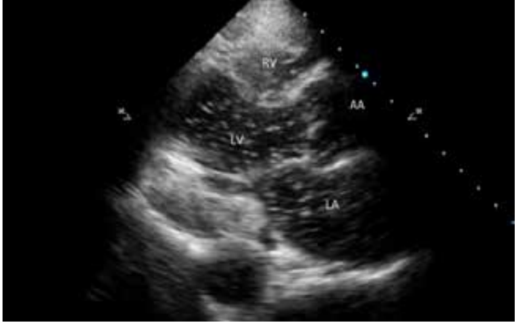
Haftalık Akış

Slide 42
Haftalık Akış
Açık kalp ameleyitlarında diğer koroner emboli nedenleri:
Sol atrial ve ventriküler trombüsler
Endokardit operasyonları(vegetasyon embolileri)
Kalsifik kapak operasyonları(özellikle aort kapak op.)
Yabancı cisimler

Slide 43
Başvurulan Kaynaklar

Slide 44
gelisimedu
igugelisim

